Slide 1
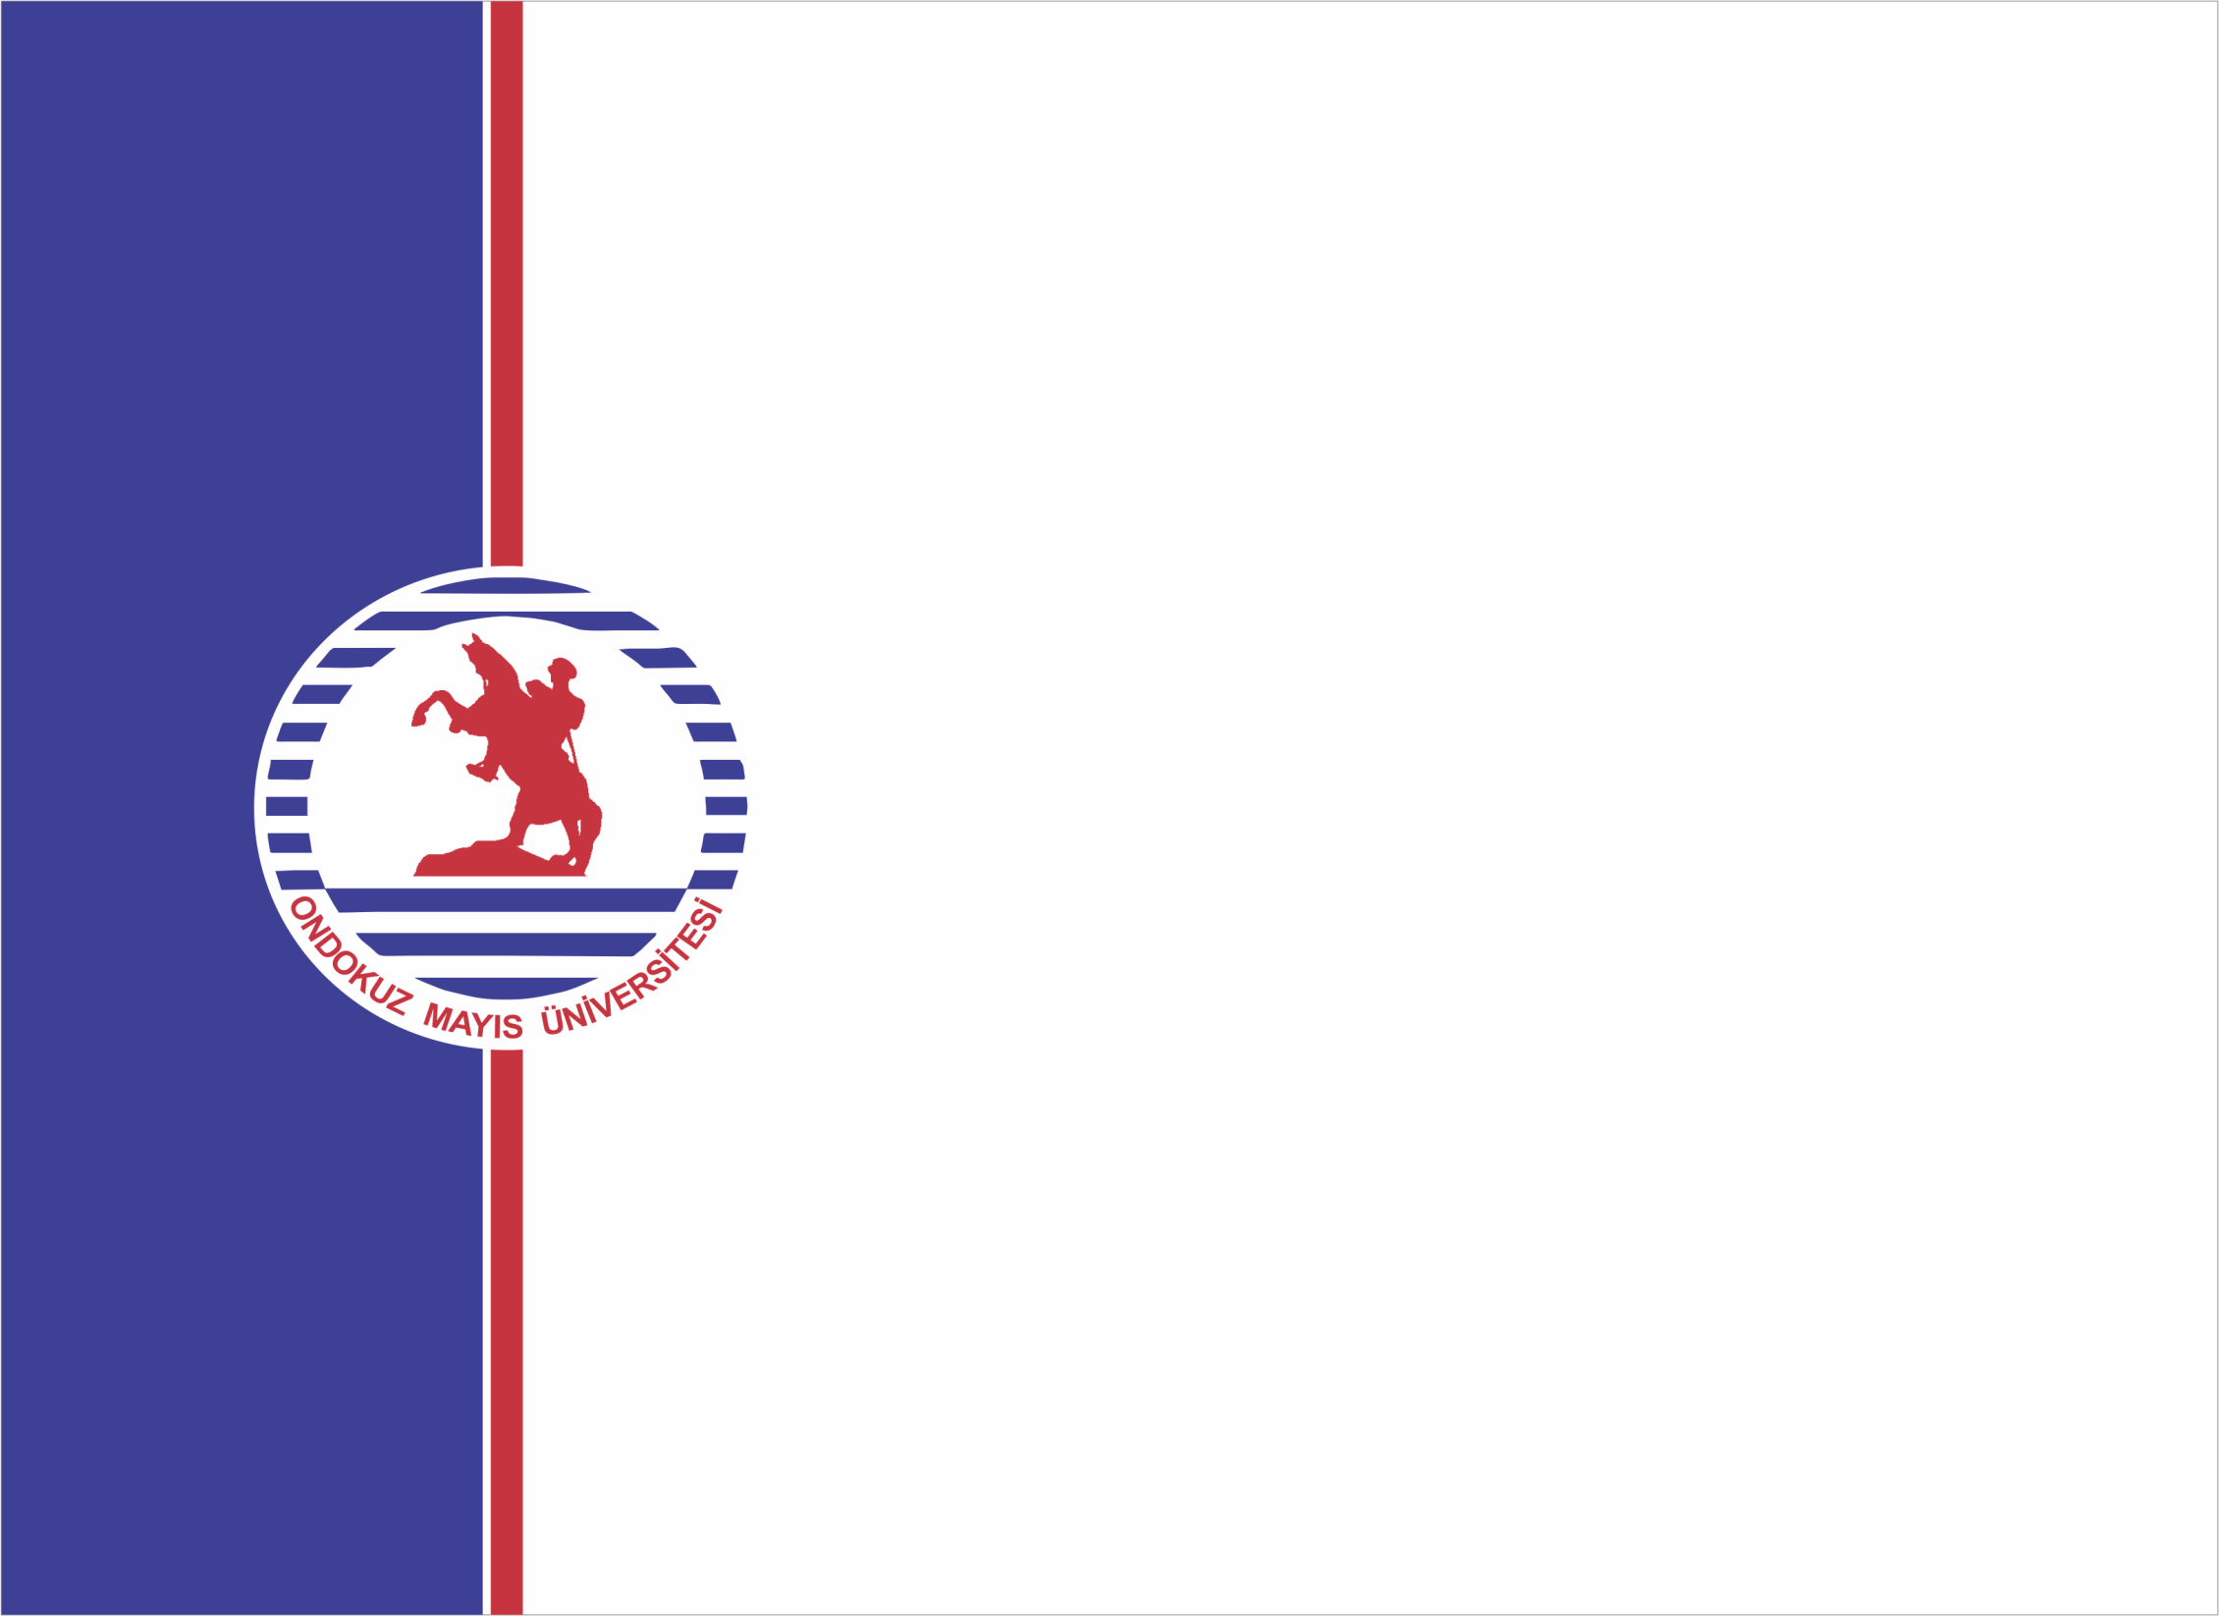
YAŞAR DOĞU
SPOR BİLİMLERİ FAKÜLTESİ
ANTRENÖRLÜK EĞİTİMİ

Slide 2
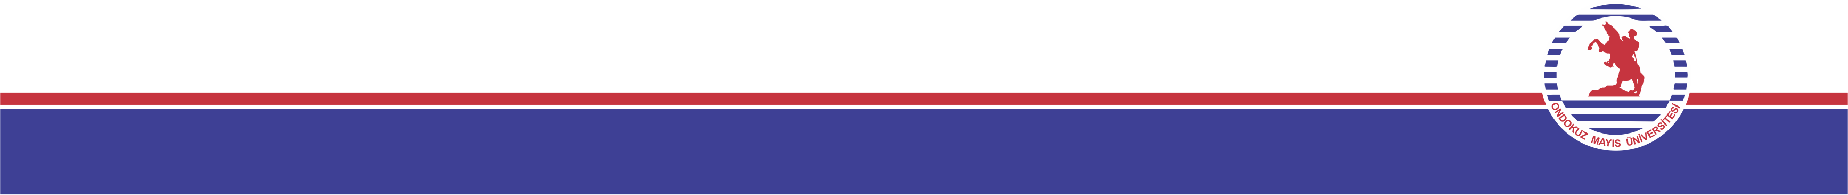
Top kontrolleri
Hafta-10

Slide 3
TOP KONTROL ÇEŞİTLERİ
Futbol oyununun iki temel unsurundan biri vuruşlar ve diğeride top kontrolüdür. Topu her durum ve pozisyonda rahatlıkla kontrol edebilmek, aynı zamanda da oyunu da kontrol altına almayı ve dolayısıyla skora gitmede de avantajı beraberinde getirir.

Slide 4
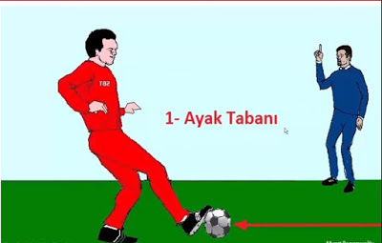
Ayak Tabanıyla Top Kontrolü
Genellikle havadan veya yerden yuvarlanarak gelen topların kontrolünde kullanılır. Top ayak tabanıyla yer arasında sıkıştırılarak durdurulur. Destek bacağı hafif bükülü ve topun yan arkasında yer alır. Top kontrol yak burnu hafifçe yukarıda, topuk yere daha yakın şekilde ve topun ayak altından kaçmasına izin vermeyecek tarzda topu ayakla yer arasına bir çatı vaziyetiyle takoz oyar gibi sıkıştırır. Top vücudumuzun hemen önünde kontrol altına alınmalıdır.

Slide 5
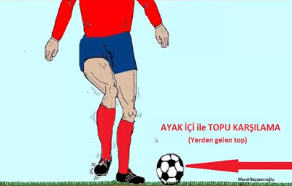
Ayak içi ile Top Kontrolü
Futbolda en sık kullanılan top kontrol şeklidir. Yerden yuvarlanarak veya havadan yandan gelen topların kontrolünde kullanılır. u kontrol sırasında vücut topa doğru dönmelidir. Yerden yuvarlanarak gelen topun kontrolü sırasında, destek bacağı yanda ve top kontrol ayağı gelen topun şiddetini azaltmak için ayak ritmik olarak geriye doğru çekilir, bu hareket topun şiddetini yumuşatır ve top kolay kontrol edilebilir. Havadan yandan gelen topların kontrolüyse, top ayak içi bölgesiyle yer arasına sıkıştırılarak, gidiş yönüne doğru biraz kaydırılarak kontrol altına alınır. Kontrolden sonra, ya top sürülerek götürülür veya takım arkadaşına direk pas yapılır.

Slide 6
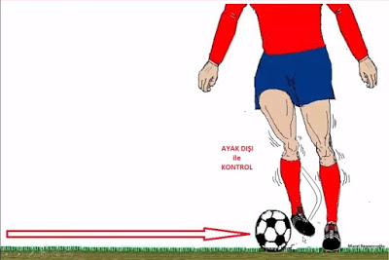
Ayak dışı ile Top Kontrolü
Ayak dışıyla top kontrolü özellikle, top hafif yüksek yandan gelerek oyuncunun önüne düşerse kullanılır. Özellikle rakip tarafından baskı altındaki oyuncuların topu kontrol ederek, kaçırma isteklerinde kullanılan bir kontrol şeklidir. Yine top, ayak dışı ve yer arasına takoz koyar gibi sıkıştırılmak kaydıyla kontrol altına alınır. Kontrol sonrası ya top sürülür veya takım arkadaşına pas yapılır.

Slide 7
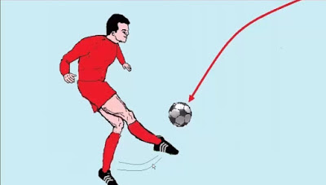
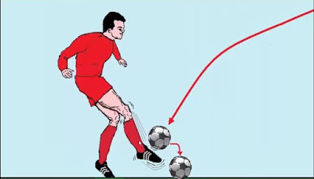
Ayaküstü ile Kontrol
Vücudun önüne dikey şekilde yüksekten gelen topların kontrol altına alınmasında kullanılan bir kontrol şeklidir. Top yukarıdan dikey şekilde gelirken estek bacağı hafif bükülü ve kontrol ayağı topun hızını kesmek için, topu sanki aşağıya doğru frenleyerek çeker gibi hareket edilir.

Slide 8
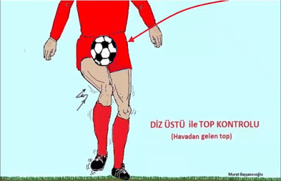
Dizüstü ile Top Kontrolü
Dikey şekilde vücudun yakınına düşen topların kontrolü dizüstü ile yapılır. Dizüstü kontrol, bacak kasığı ile diz arasında kalan bölgeyle yapılır. Dizin ne kadar yukarı kaldırılması gerekliliği, topun geliş şiddetine bağlıdır. Diz, hiçbir zaman bel seviyesinden yukarı kaldırılmamalıdır. Gelen topun hızını azaltmak için top dizüstüne temasla birlikte, ayak aşağıya doğru ritmik bir hareket yapılmalıdır. Vücut hafif öne doğru eğik vaziyette ve destek ayağı hafif bükülü olmalıdır.

Slide 9
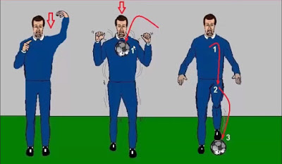
Göğüs ile Top Kontrolü
Yüksekten veya göğüs seviyesinde yerden gelen topları kontrol etmede kullanılır. Top göğüs kafesinin bulunduğu bölge ile yapılır. İki türlü göğüs kontrolü vardır. Biri yüksekten gelen topların göğüsle kontrol edilmesi, diğeri yerde eken ve göğüs seviyesindeki topların kontrol edilmesidir.

Slide 10
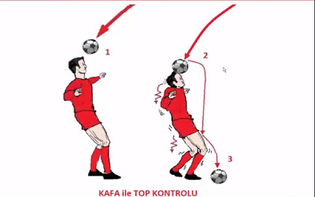
Kafa ile kontrol
Ayak, diz, göğüs ile ulaşılamayan ve yüksek pozisyondan gelen topların durdurulması ve bir sonraki pozisyona hazır duruma getirilmesi için vücudun en yüksek konumunda bulunan kafa ile kontrol edilmesidir. Kafa ile kontrol, üstün bir teknik ve koordinasyon isteyen kontrol türüdür. Alın ile top temasının oldukça sert olması bu kontrol için bir zorluk oluşturur. Ayaklar omuz genişliğinde açıktır. Kollar vücudun dengesini sağlar. Topun geliş sırasında kafa geriye doğru çekilir. Kontrol sırasında kafanın geri çekilmesi topun frenlenmesini sağlar ve topun hafifçe yükseklik kazanmasıyla kontrol sağlanır.

